Slide 1




“АэроКонтроль”
Цифровые технологии контроля состояния полей
Разработка мобильного приложения для проведения полевых обследований и контроля состояния полей и растений
‹#›

Slide 2


АКТУАЛЬНОСТЬ ПРОЕКТА
Каждый второй фермер тратит более 3 часов в день для отслеживания своего угодья. Наш проект предлагает нивелировать недостатки, связанные с потерей урожая, рациональным использованием топлива, сохранением экологического баланса и человеческого ресурса, а также своевременной реализацией продукции с помощью приложения для беспилотного летательного аппарата.

Slide 3

ЦЕЛЕВАЯ АУДИТОРИЯ
Сельскохозяйственные производители (АО,ООО,СПК,КФХ,ЛПХ) использующие инновационные подходы в сельском хозяйстве, имеющие площади посевов более 10 гектар, находящиеся в Омске и Омской области.
‹#›

Slide 4

ПРОБЛЕМА
Множество фермеров тратят более 3 часов в день для отслеживания своего угодья. В этот период входит время в пути, а также обследование и контроль состояния полей. Проблема сельхозпроизводителей связана с потерей времени и ресурсов на контроль качества состояния угодий, а также труднодоступность при плохих погодных условиях.
‹#›

Slide 5

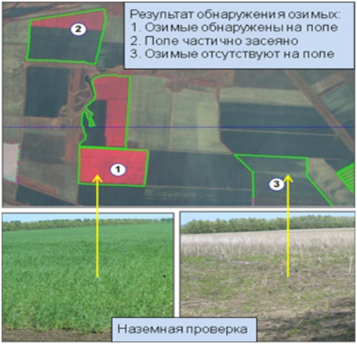
РЕШЕНИЕ
Мы представляем проект, связанный с разработкой мобильного приложения синхронизированное с БАС для контроля и своевременного мониторинга посевных площадей.
‹#›

Slide 6
ЦЕННОСТЬ, ЦЕННОСТНОЕ ПРЕДЛОЖЕНИЕ
Мы, команда “АэроКонтроль” помогаем клиентам, таким как сельскохозяйственные производители
в ситуации необходимости контроля за сельхозугодьями для повышения их производительности.
Решаем проблему потери времени и ресурсов на контроль качества состояния угодий, а также труднодоступность при плохих погодных условиях,
с помощью технологии мобильного приложения и беспилотных авиационных систем.
Ценность нашего предложения состоит в экономии ресурсов, времени и повышении качества продукции.
‹#›

Slide 7
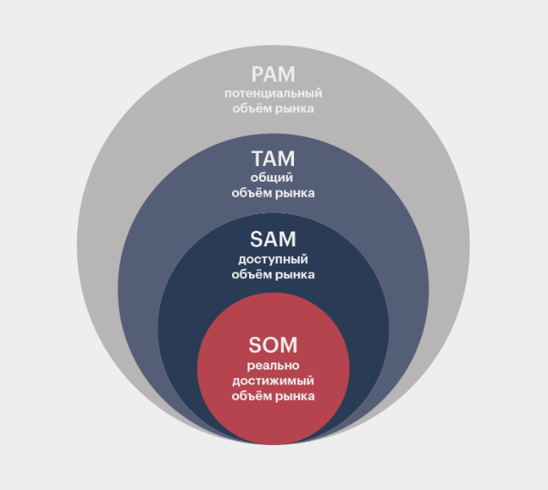
РЫНОК
Количество сельхозпроизводителей в России 150 000
Количество сельхозпроизводителей в Омской области 2000
Цена за пользование приложением 2000/мес, 24 000/год
2000*24 000= 48 000 000
5% от общей суммы Омской области составляет 2 400 000
‹#›

Slide 8
КОНКУРЕНТЫ
“Агроном”, “Агробаза-сорняк,насекомые”, “Дневник Агронома”.
Их преимущество заключается в том, что они давно находятся на рынке. Слабой стороной этих продуктов является то, что в их функционал не входит использование БАС, а только электронная карта полей.
Наша команда предлагает разработку мобильного приложения с использованием дронов для дистанционного мониторинга полей.
‹#›

Slide 9

БИЗНЕС-МОДЕЛЬ*
Подписка на приложение “АэроКонтроль“
Мы работаем на рынке В2В
Наша целевая аудитория 50 компаний
Подписка для пользования приложением будет стоить 2000 р/месяц - 24 000 р/ год
Сможем заработать в первый год взяв 5% от общей суммы 2 400 000 руб
‹#›

Slide 10
ТЕКУЩИЕ РЕЗУЛЬТАТЫ
Проработана идея разработки приложения. Сделан интерфейс главного экрана мобильного приложения. Находимся на стадии разработки мер по обеспечению нашего приложения безопасностью и составления сметы проекта.

Slide 11
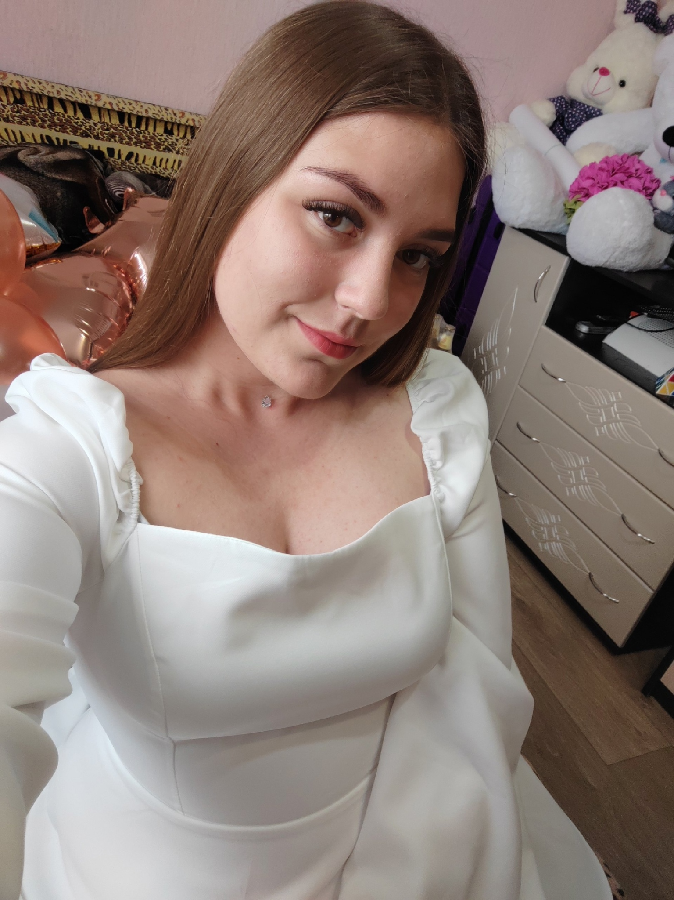
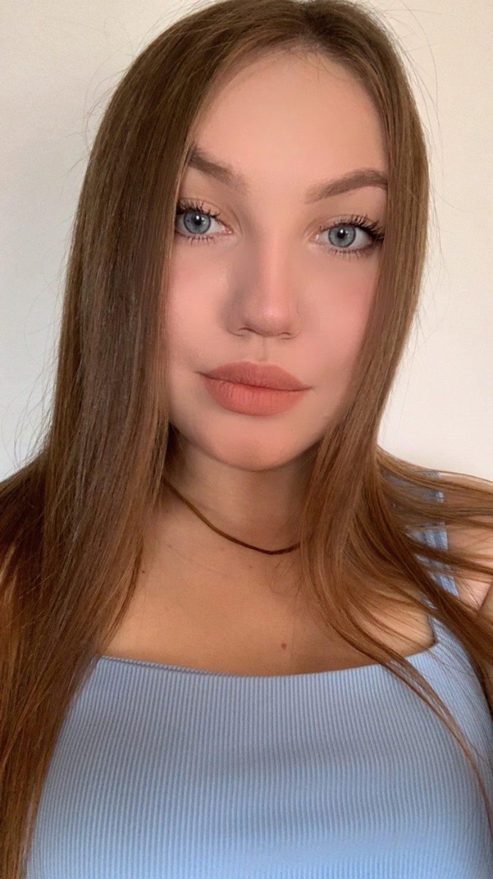
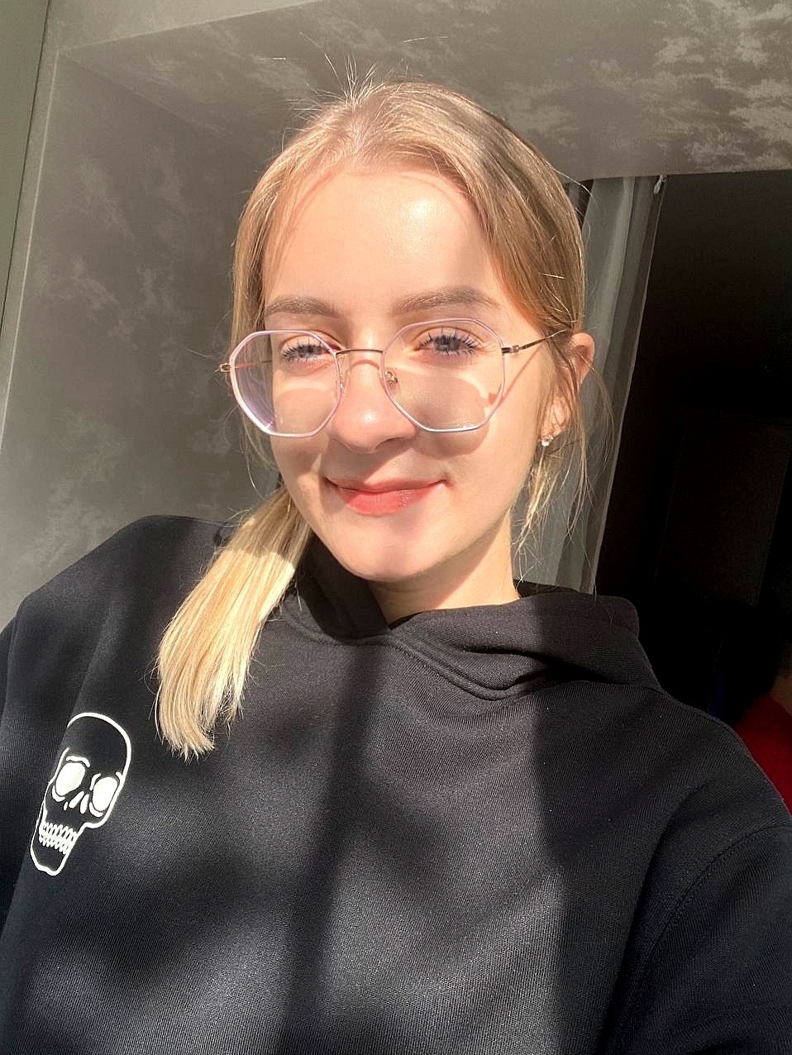
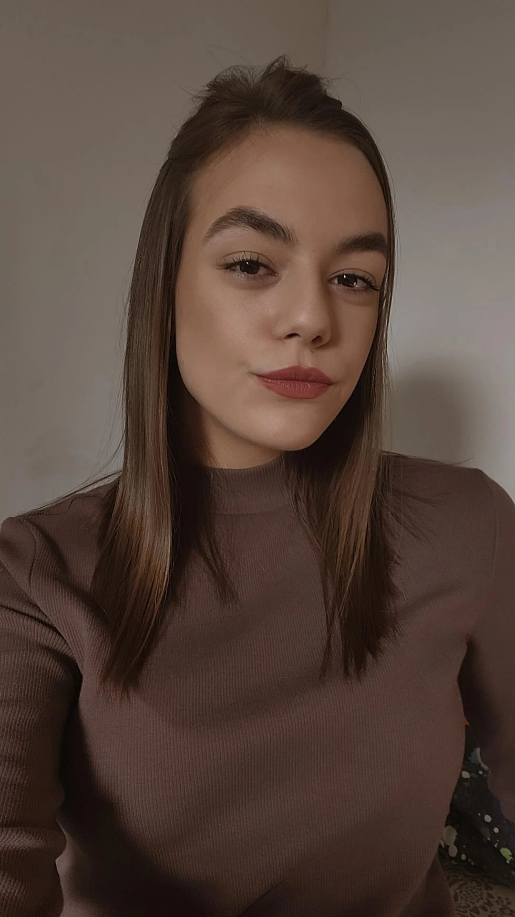
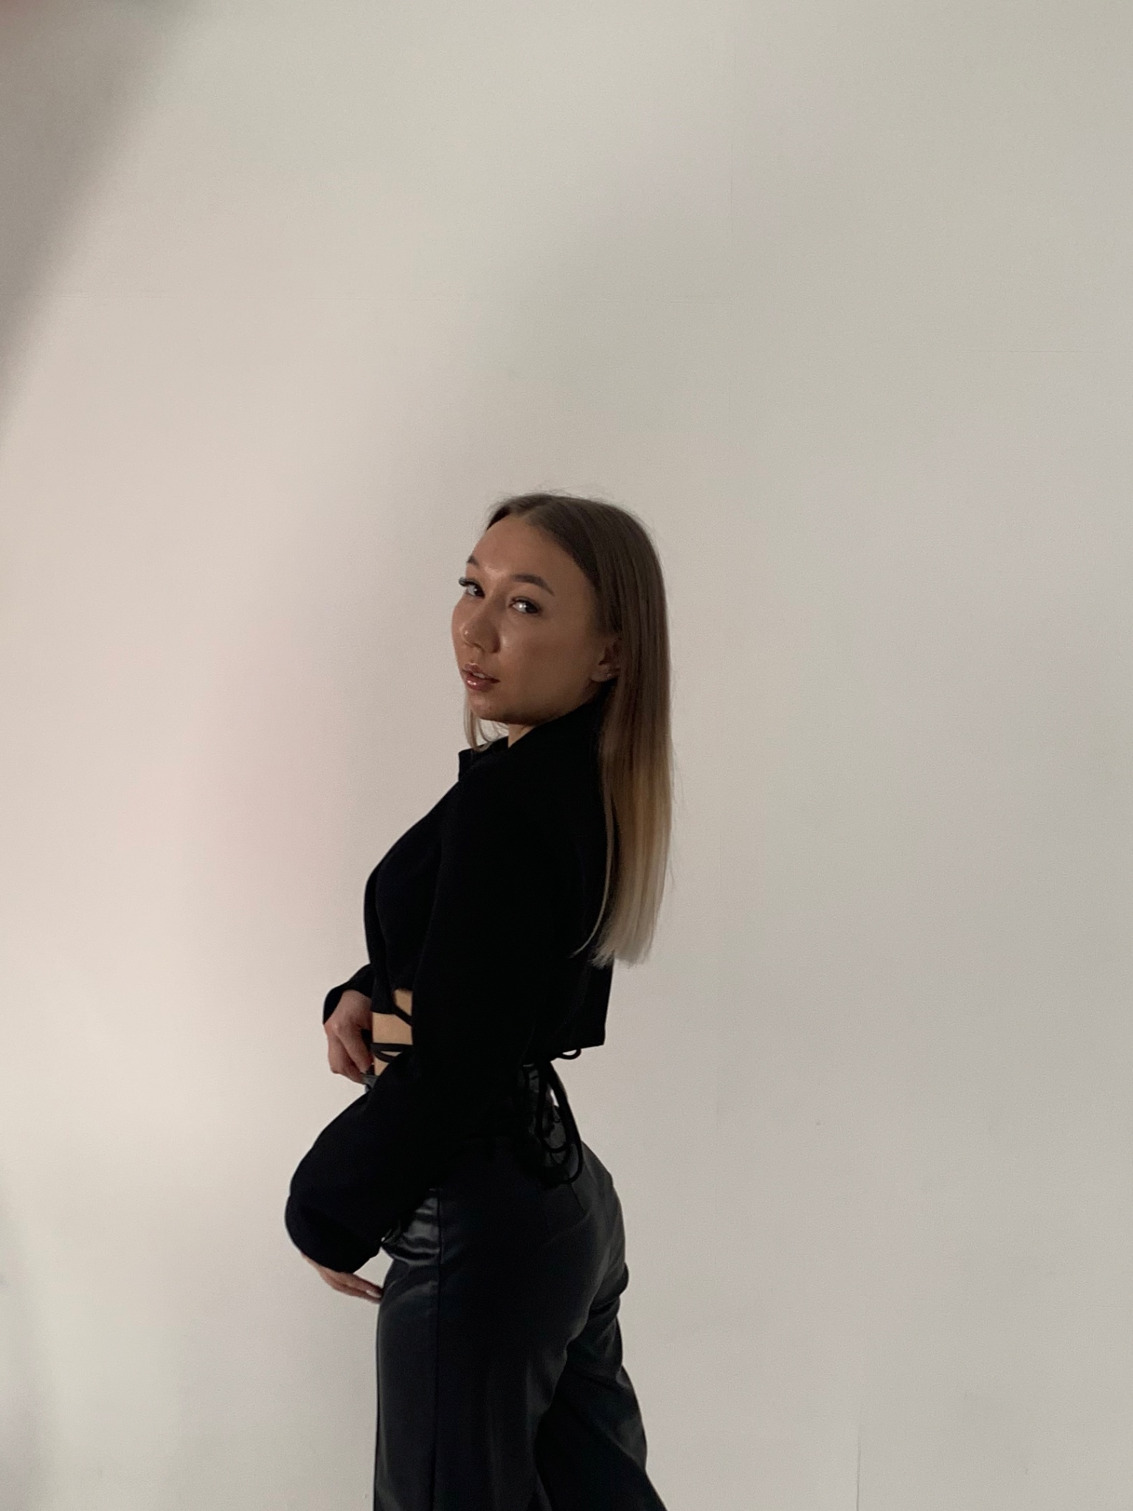
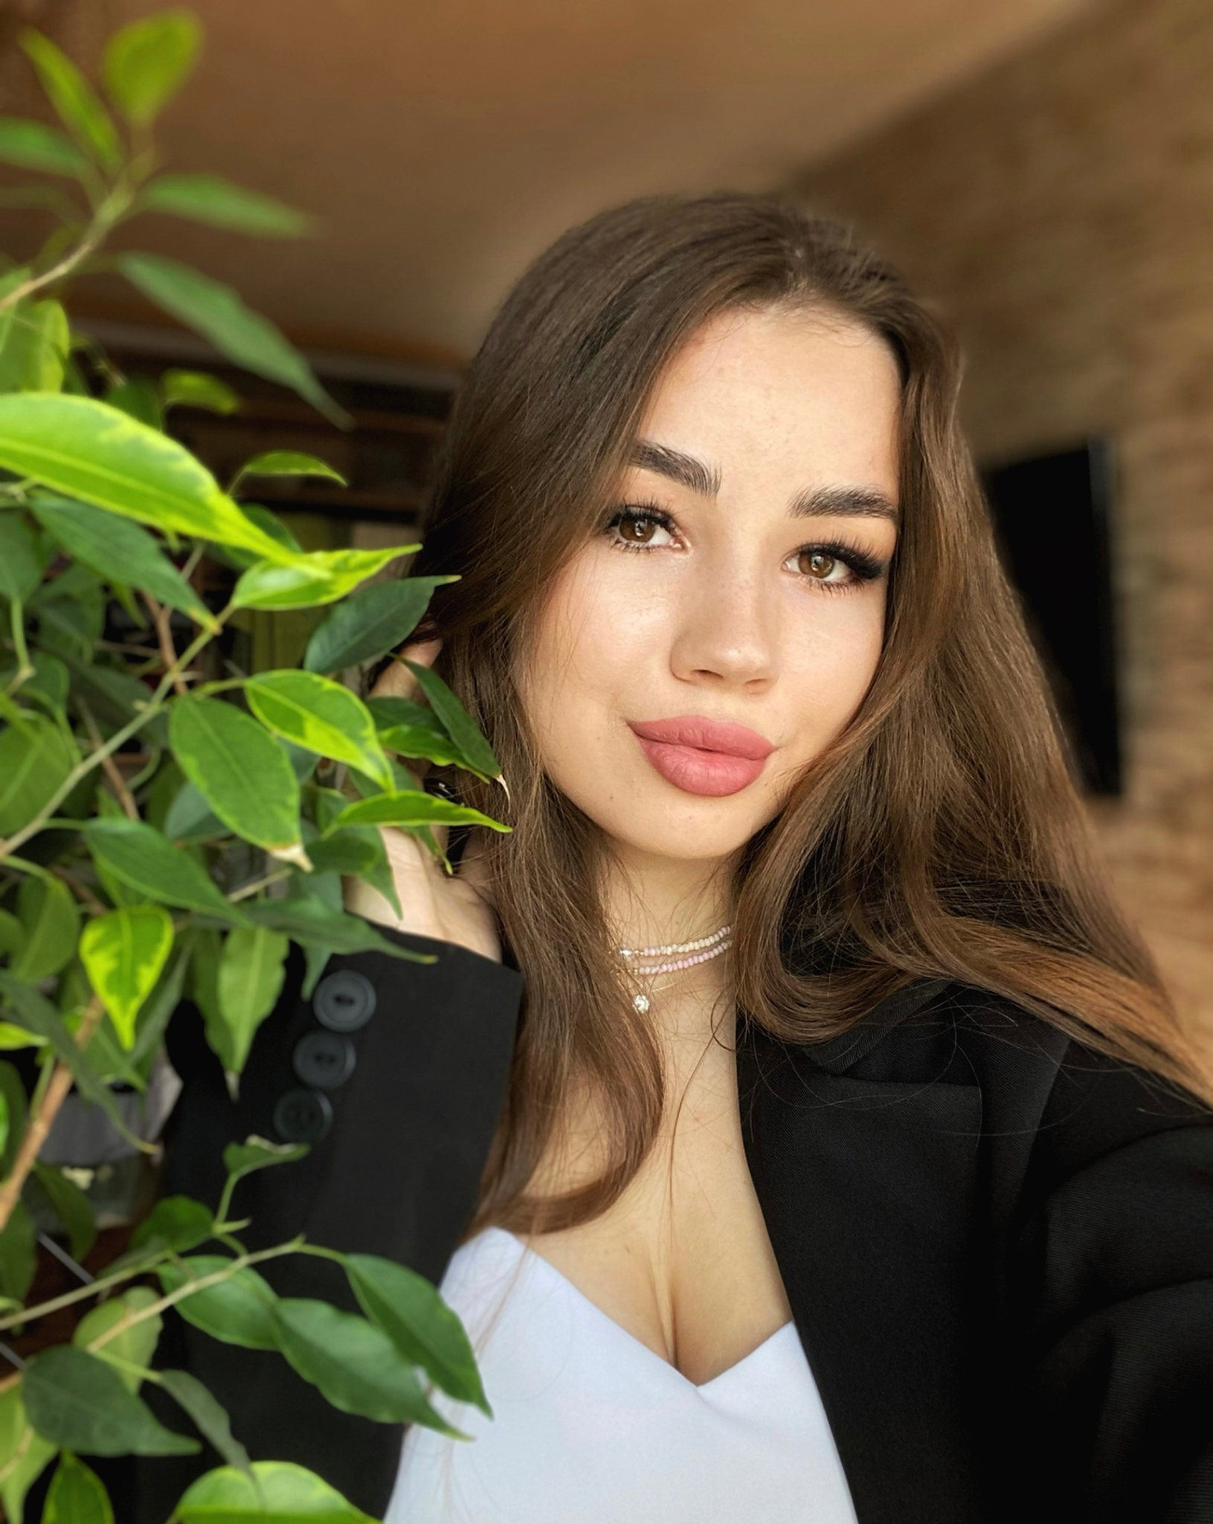
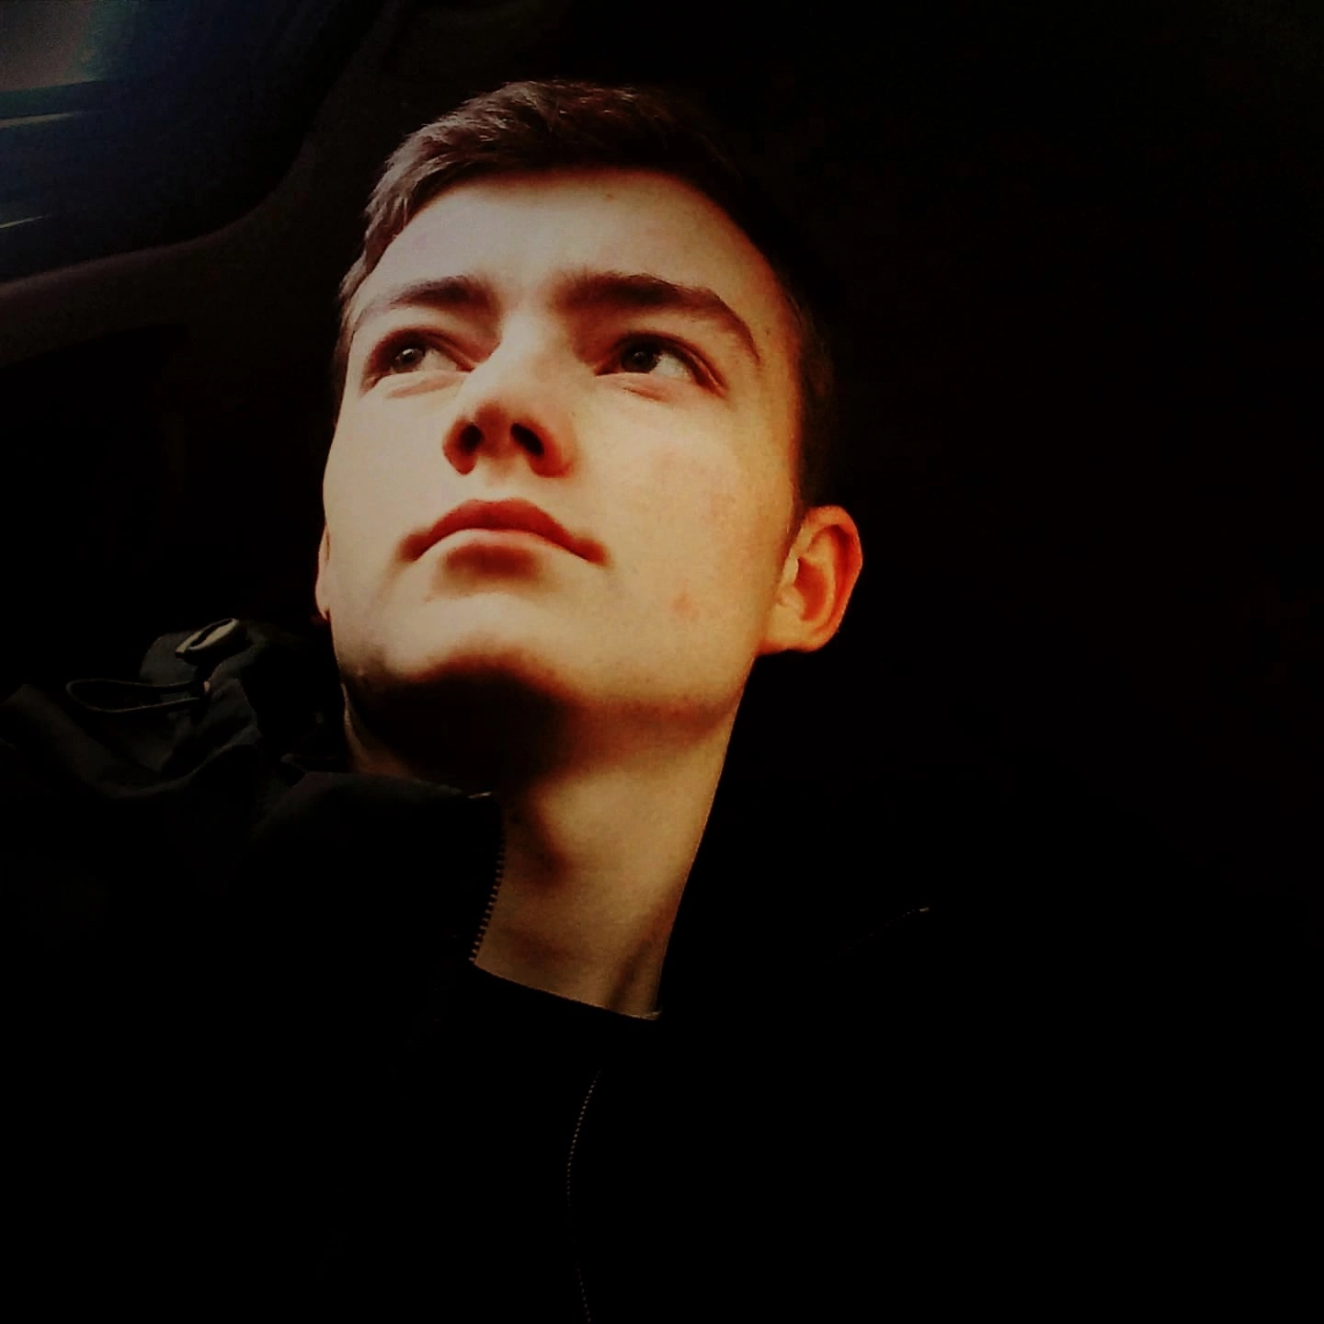
КОМАНДА СТАРТАПА
РОЛЬ | ФАМИЛИЯ ИМЯ | ФОТО
ЛИДЕР | Киммель Марина
ТЕХНОЛОГ, РАЗРАБОТЧИК | Хомякова Елизавета Мурашова Анна Передник София
Маркетолог | Незговорова Мария
Экономист | Раевская Дарья
Тестировщик | Трайбер Дмитрий
‹#›

Slide 12

ПЛАНЫ РАЗВИТИЯ
Планы развития, основные укрупненные задачи
ЧТО ДЕЛАЕМ | СРОК | ОТВЕТСТВЕННЫЙ
Продумываем перечень функций | 1 неделя | Мурашова Анна, Передник София
Разработка интерфейса | 2 неделя | Раевская Дарья
Обеспечение безопасности приложения | 3 неделя | Киммель Марина, Хомякова Елизавета
Составление сметы | 4 неделя | Трайбер Дмитрий, Незговорова Мария
‹#›

Slide 13

КОНТАКТЫ ЛИДЕРА
ФИО: Киммель Марина Ивановна
Телефон: +7 (923) 744-70-30
Электронная почта: mi.ralya2210@omgau.org
‹#›

